Slide 1
Bærekraftig og grønt næringsliv – er det mulig? Rotary digital distriktskonferanse, 5. september 2020
Idar Kreutzer, adm.dir Finans Norge

Slide 2
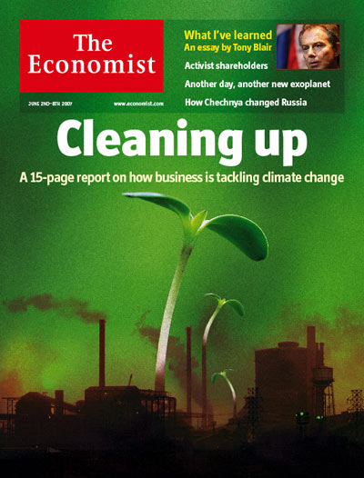

Slide 3
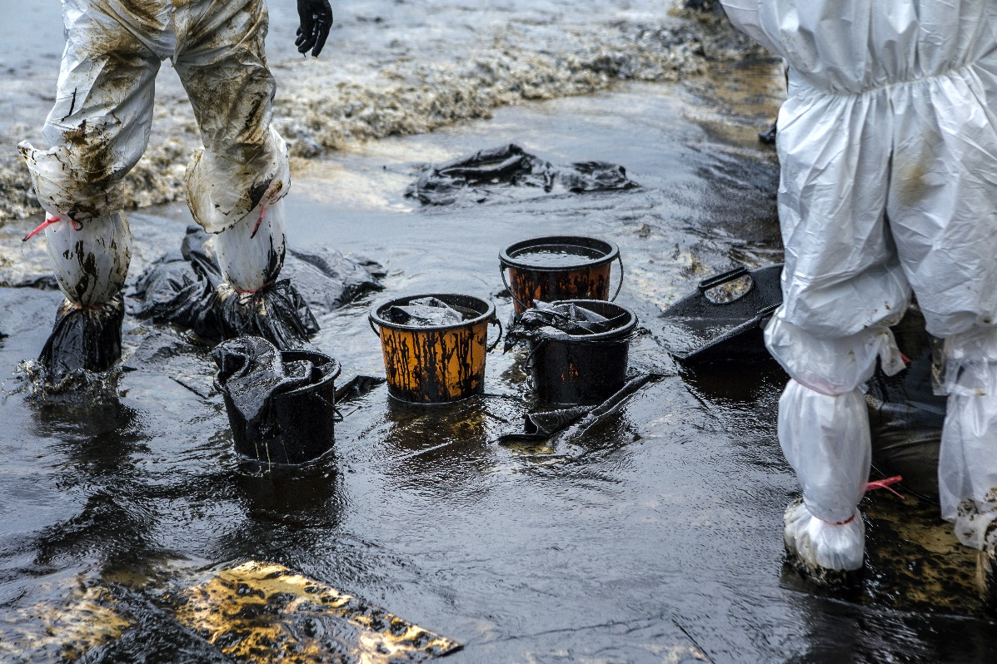
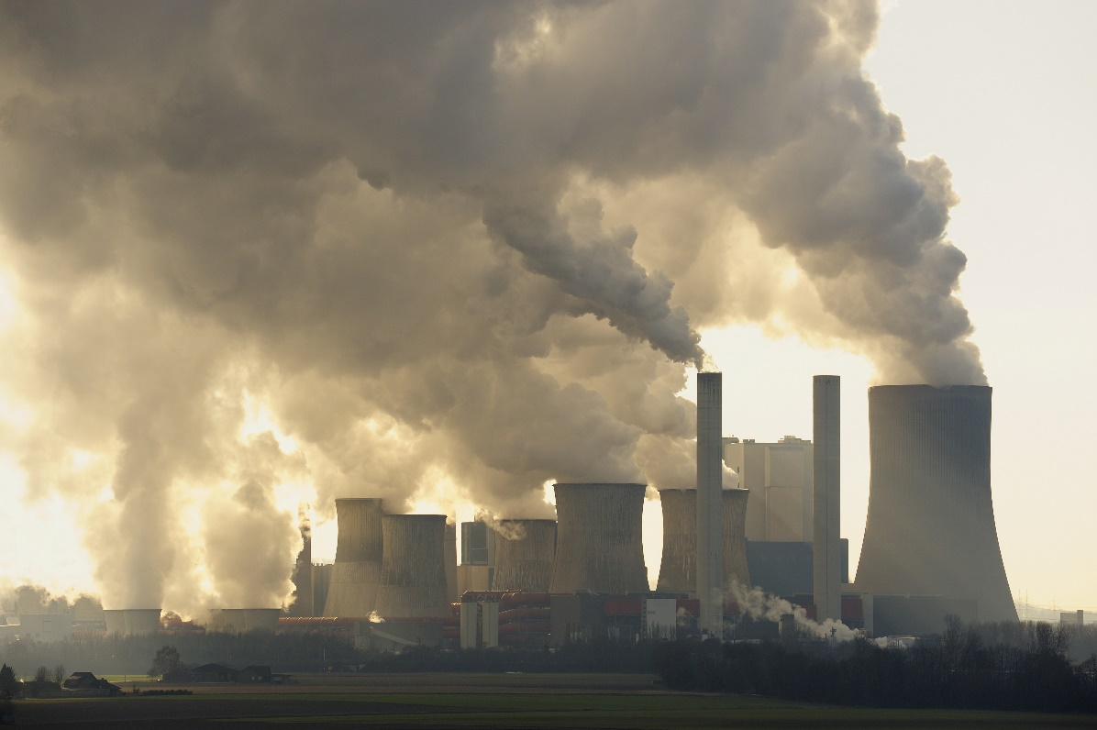
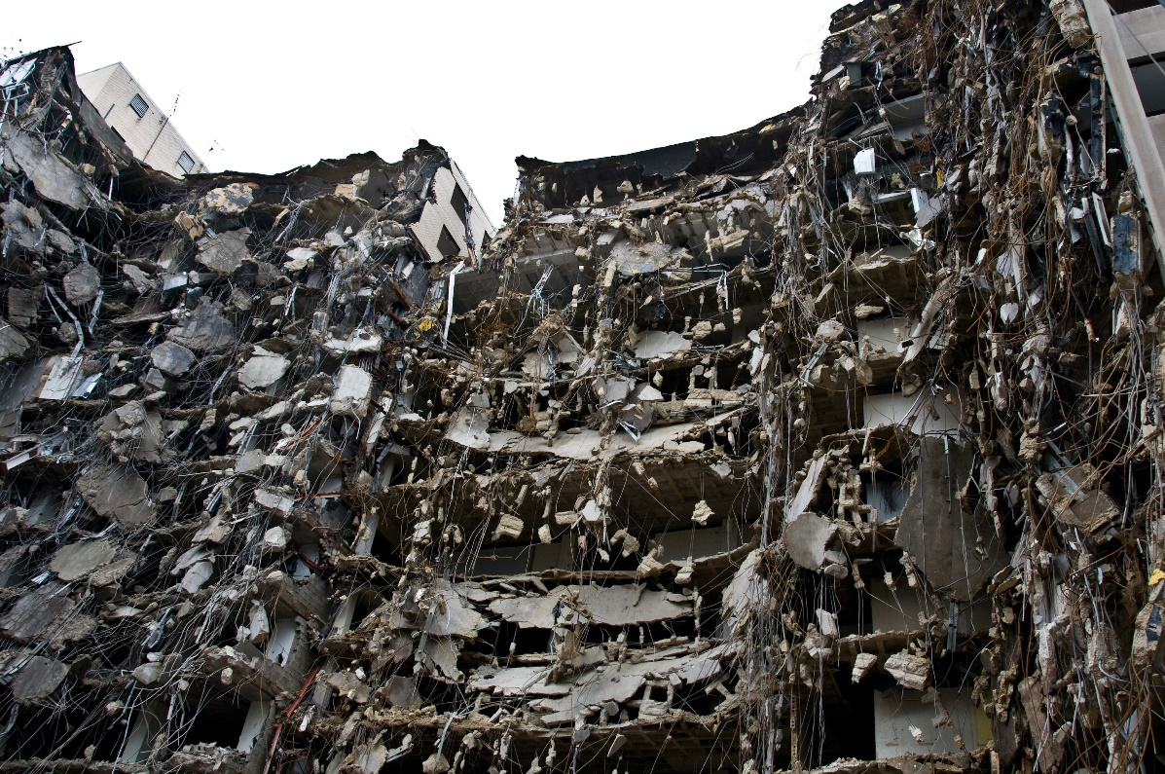
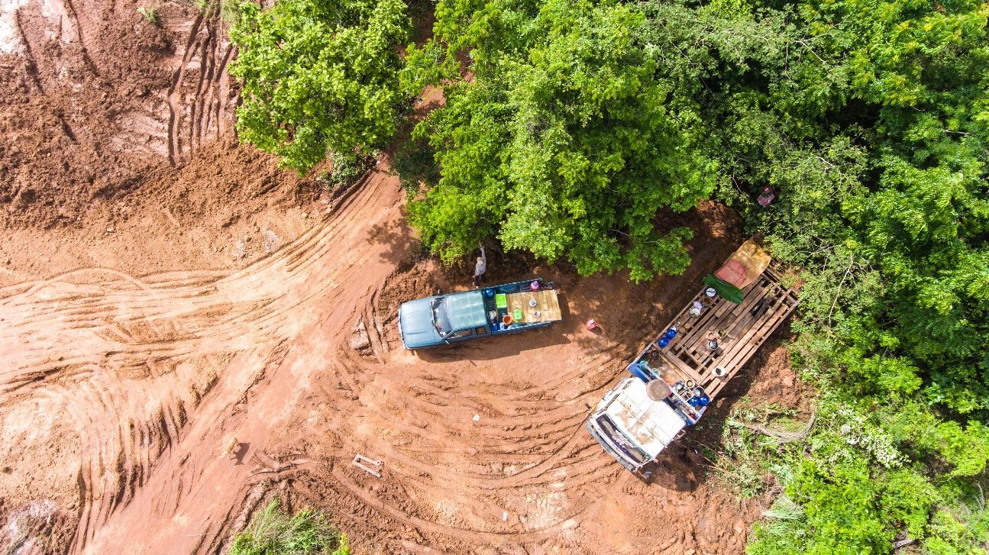
Business is a part of the problem…
Foto: Adobe Stock

Slide 4
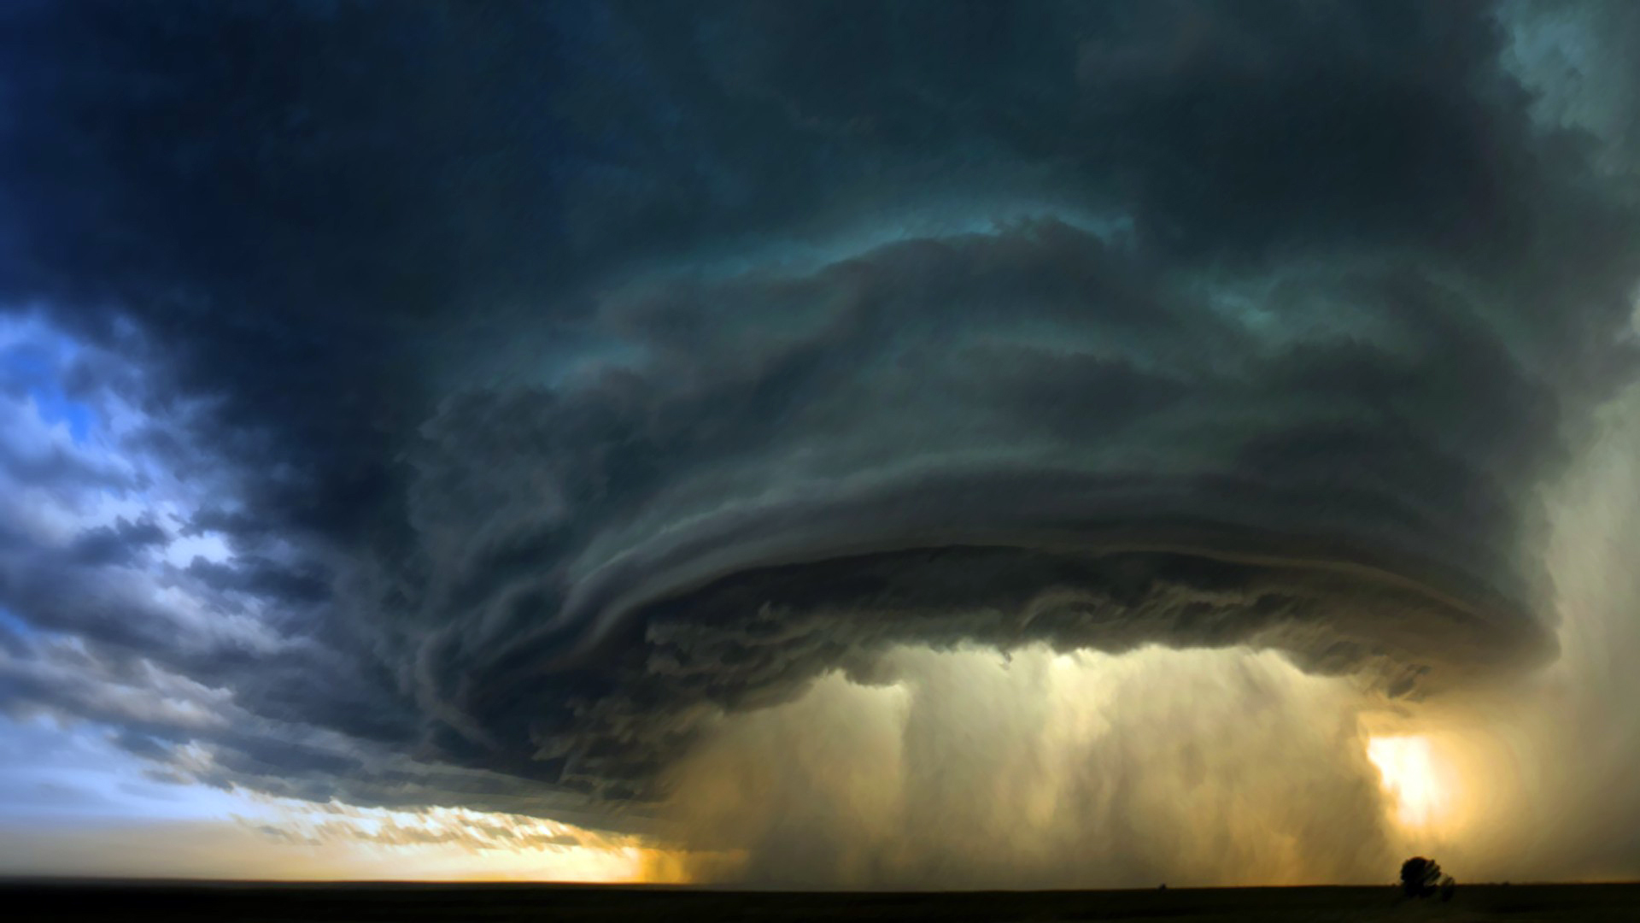
The Tragedy of the Horizon
”
Once climate change becomes a defining issue for financial stability, it may already be too late.
Mark Carney
Governor, Bank of England
Kilde: Mark Carney, Lloyds of London, 2015

Slide 5
… Business is also a part of the solution
Rising cost of capital
Increasing complexity of risk
Fluctuating prices and availability of raw materials
Changing consumer behavior
Evolving framework conditions
BUSINESS

Slide 6
FN, NGO-er og næringslivet samarbeidet om utformingen av de 17 bærekraftsmålene, som representerer store forretningsmuligheter
FNs bærekraftsmål
Estimerte forretningsmuligheter per tema
For investorer og kapitalforvaltere representerer disse forretningsmulighetene investeringsmuligheter
Kilde: Better Business Better World

Slide 7
”
Business cannot succeed in societies that fail.
World Business Council for Sustainable Development

Slide 8
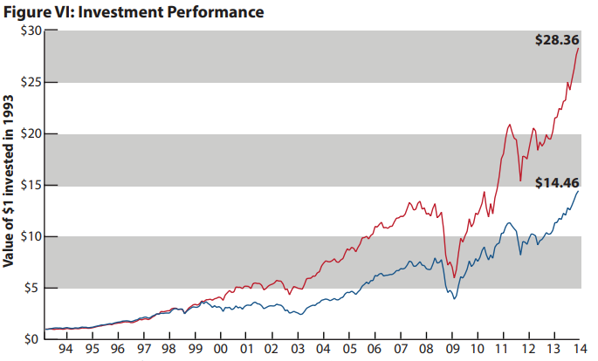
Å fokusere på bærekraft er bra for business
High commitment to sustainability portfolio
Low commitment to sustainability portfolio
Kilde: Harvard Business School

Slide 9
Klima • Verdiskaping • Arbeidsplasser

Slide 10
Foto: Chang Qing/Unsplash

Slide 11
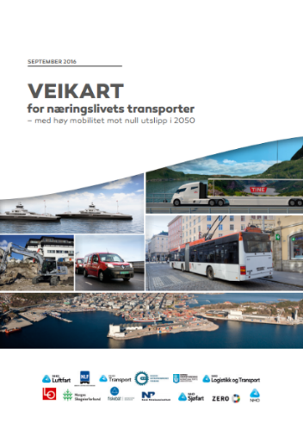
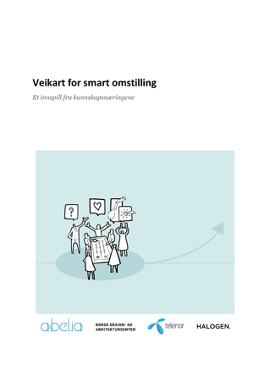
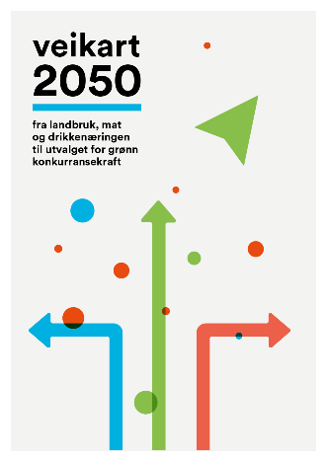
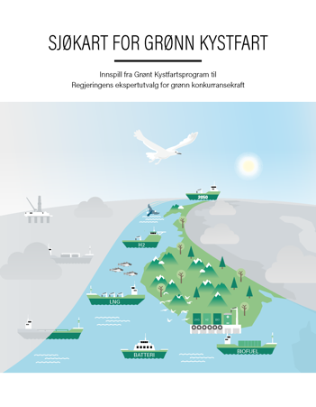
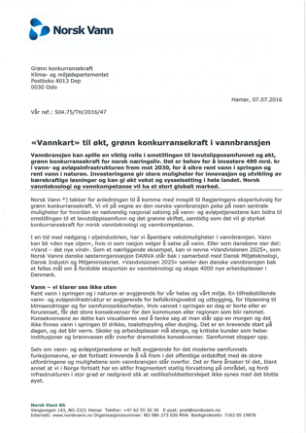
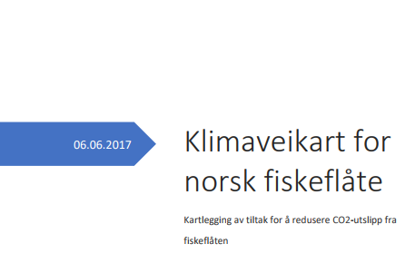
Veikart som plattform for dialog

Slide 12
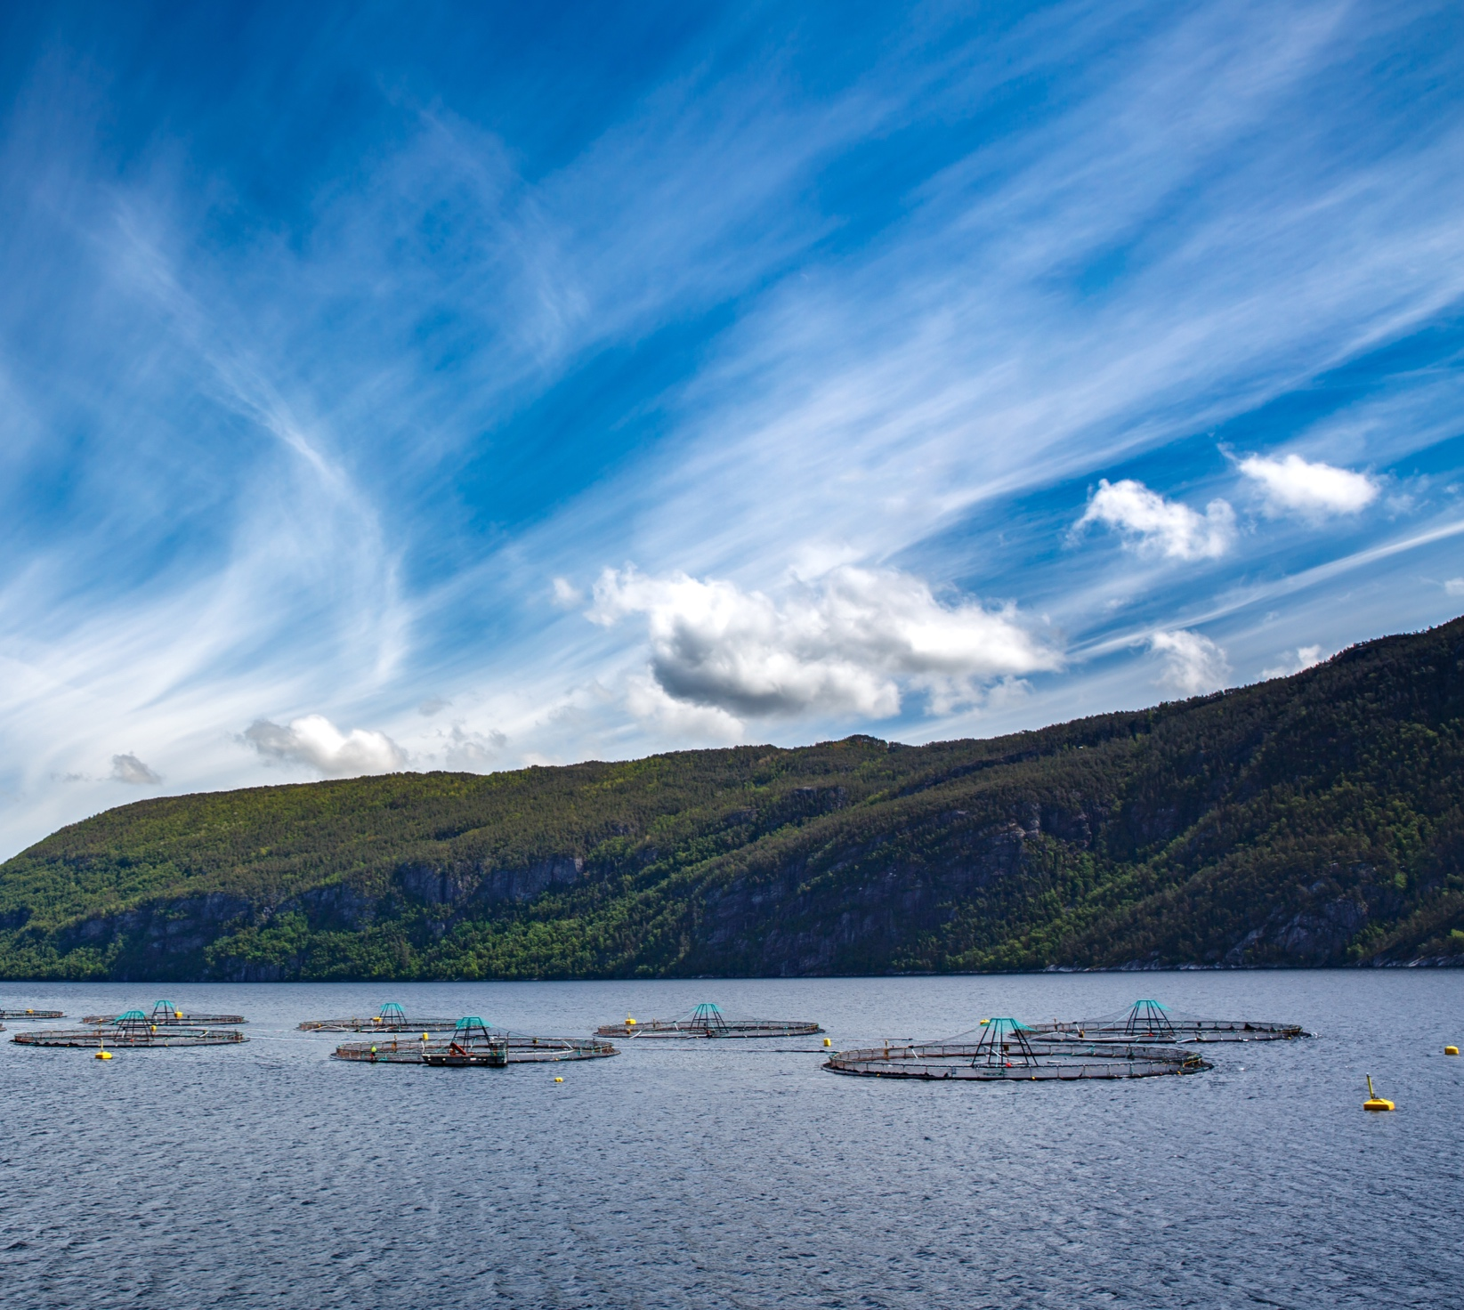
Marine næringer utvikles på biologiens premisser
Kunnskapsbasert
Innovativt
Markedsrettet,
Eksportorientert
Stort potensial
Miljøutfordringer
Vekst på biologiens premisser
Trappe opp forskning langs hele verdikjeden

Slide 13
Skogen spiller en nøkkelrolle i bioøkonomi og sirkulærøkonomi
Kjemisk
Biodrivstoff
Lignin
Fiskefôr
Trekull
Reduksjonsmateriale for prosessindustrien
Byggematerialer
Industrialisering
Eksportpotensial

Slide 14
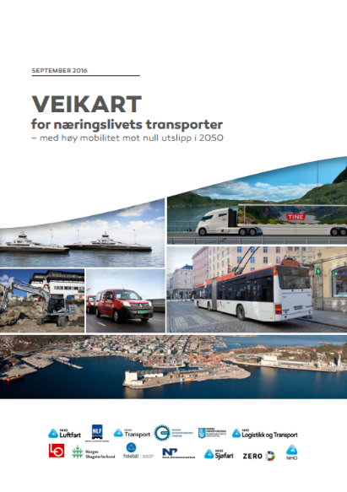
Transportnæringen transformeres
Klimautslipp reduseres med 45-60 prosent innen 2030
Null utslipp 2050

Slide 15
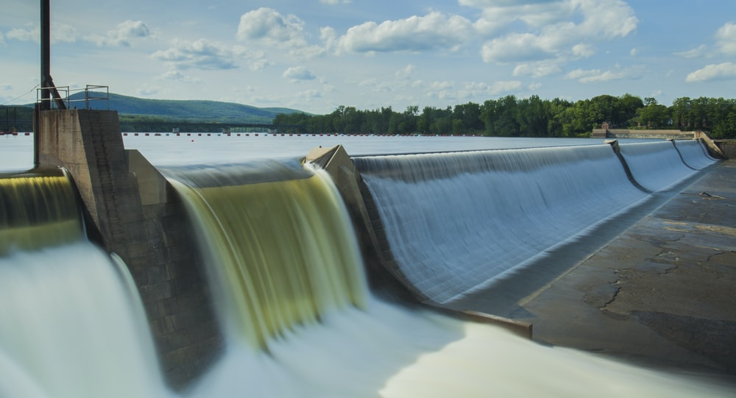
Fornybarnæringen er en forutsetning for at andre næringer når sine klimamål

Slide 16
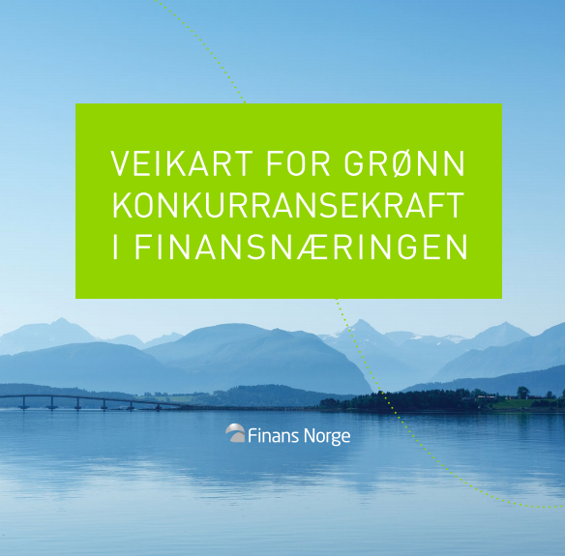
VISJON
Finansnæringen i 2030 er lønnsom og bærekraftig. Vi finansierer, forvalter og forsikrer med kunnskap om klima. Slik skaper vi verdier og bidrar til grønn konkurransekraft.

Slide 17
Finansnæringens veikart
MISJON
Inspirere
Informere
Plattform for dialog
ROLLE
Felles plattform for medlemsbedriftenes arbeid
Bidra til samspill med andre næringer
Synliggjøre finansnæringens bidrag

Slide 18
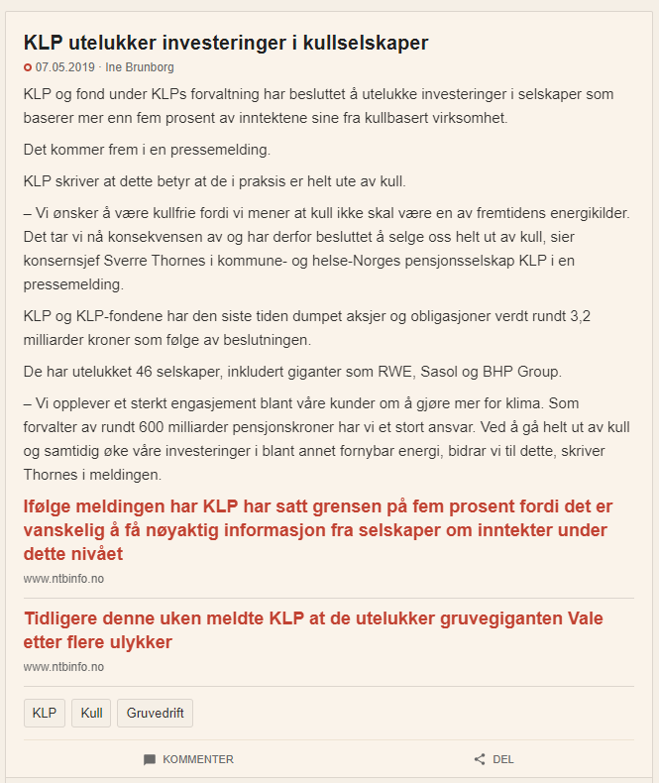
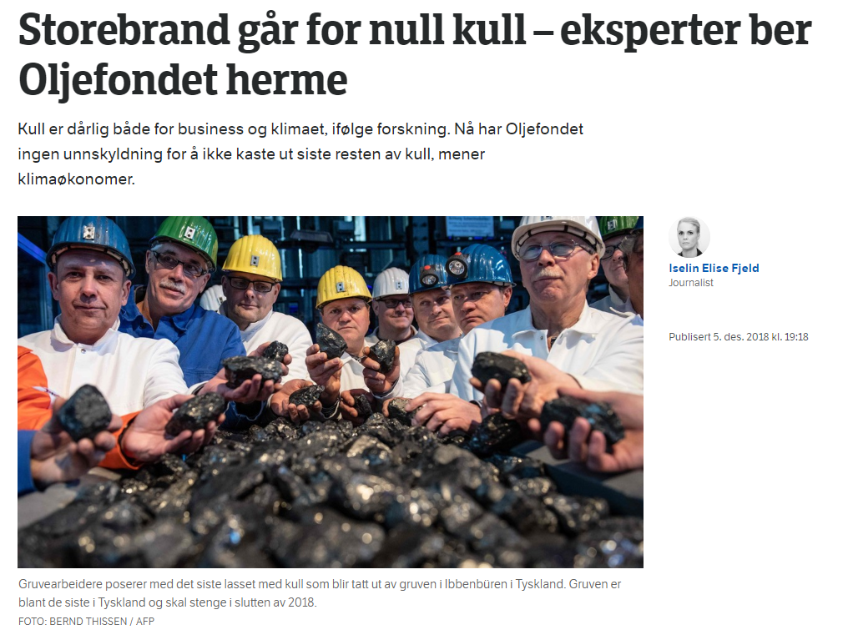
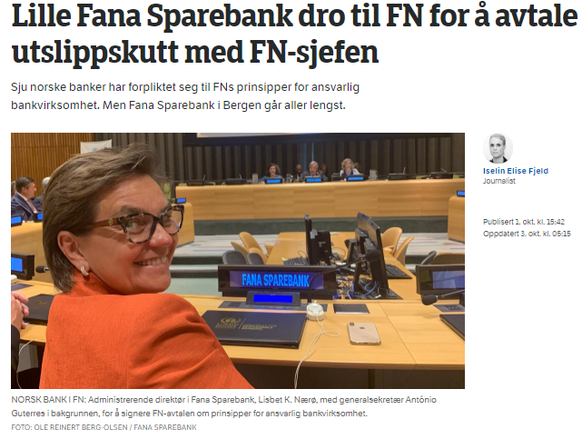
Norsk finansnæring blir grønnere
Utklipp fra E24, NRK, Dagens Næringsliv

Slide 19
Miljøfokus muliggjør Rotarys seks andre mål
1
4
Fred og konflikt forebygging/-løsning
Mødre- og barnehelse
2
5
Sykdomsforebygging og behandling
Grunnutdanning og leseferdighet
3
6
Vann og sanitærforhold
Økonomi- og samfunnsutvikling
7
Miljøfokus

Slide 20
Drivere for innovasjon og nye partnerskap
Inngangspunkter for transformasjon
Menneskelige evner og velbefinnende
Bærekraftig og rettferdig økonomi
Tilgang til dekarbonisert energi
Matsystemer og næringskilder
Byutvikling
Globale miljøvaner
Drivere
Styresett
Økonomi og finans
Individuell og samlet handling
Vitenskap og teknologi
Kilde: Global Sustainable Development Report 2019

Slide 21
2020: The post-COVID19 economic recovery might become green(er)

Slide 22
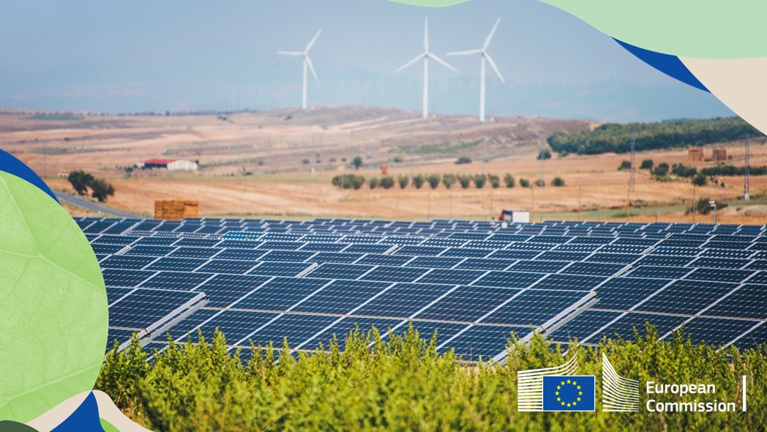
EU Just Transition Platform skal hjelpe å omstille regioner som i dag er avhengige av utslippsintensiv industri

Slide 23
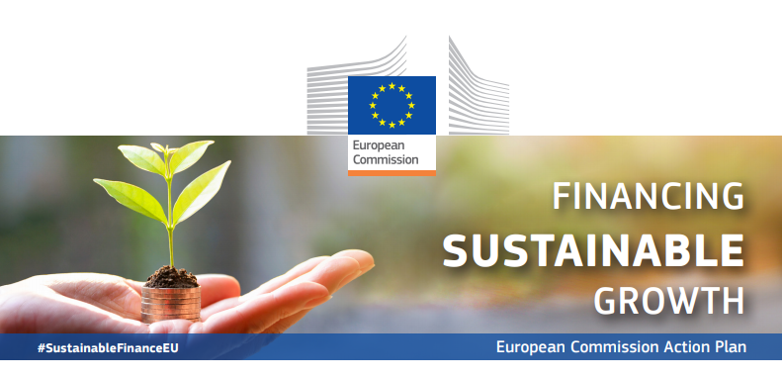
EUs handlingsplan for bærekraftig finans
1
Etablering av et klassifiseringssystem (taksonomi) for bærekraftige aktiviteter
2
Etablering av grønne merkeordninger
3
Integrering av bærekraft i finansiell rådgivning og kredittvurderinger
4
Rapporteringskrav og økt transparens på ESG-området

Slide 24
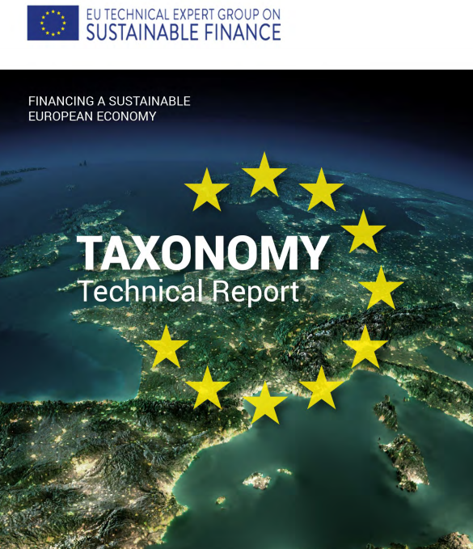
EUs taksonomi for bærekraftige aktiviteter gir en definisjon på hva som er grønt
Politisk enighet 16.12.2019 - gjeldende fra 21.12.2021
Klassifikasjonssystem med kriterier for å identifisere hvilke økonomiske aktiviteter som kan vurderes som bærekraftige
Gjelder i prinsippet alle finansielle produkter
Store børsnoterte selskap (>500 ansatte)
Må rapportere hvor mye av bedriftens omsetning og investeringer som er bærekraftige ihht. taksonomien
Tekniske standardene skal ferdigstilles innen 31.12.2020
Vil baseres på den tekniske arbeidsgruppen (TEG) sine rapporter
Kilde: TEG Taxonomy Technical Report

Slide 25
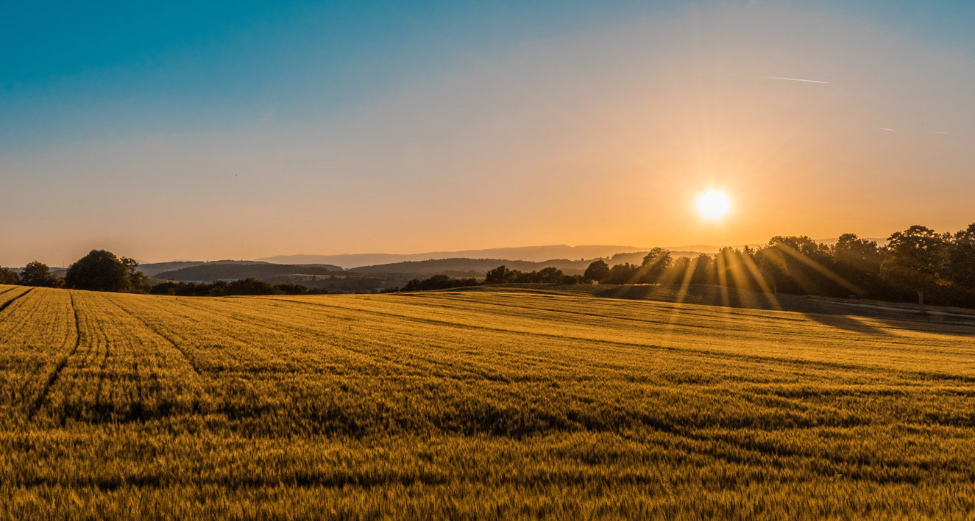
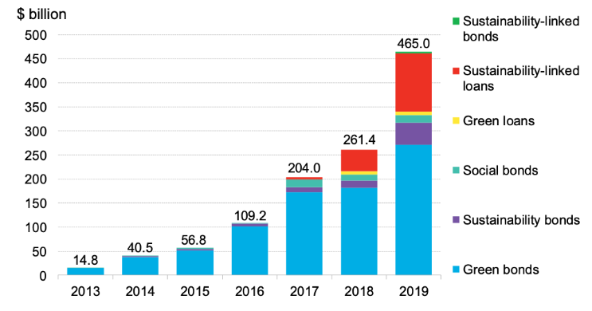
Bærekraftige lån og obligasjoner vokser raskt
Kilde: Renewable Energy World

Slide 26
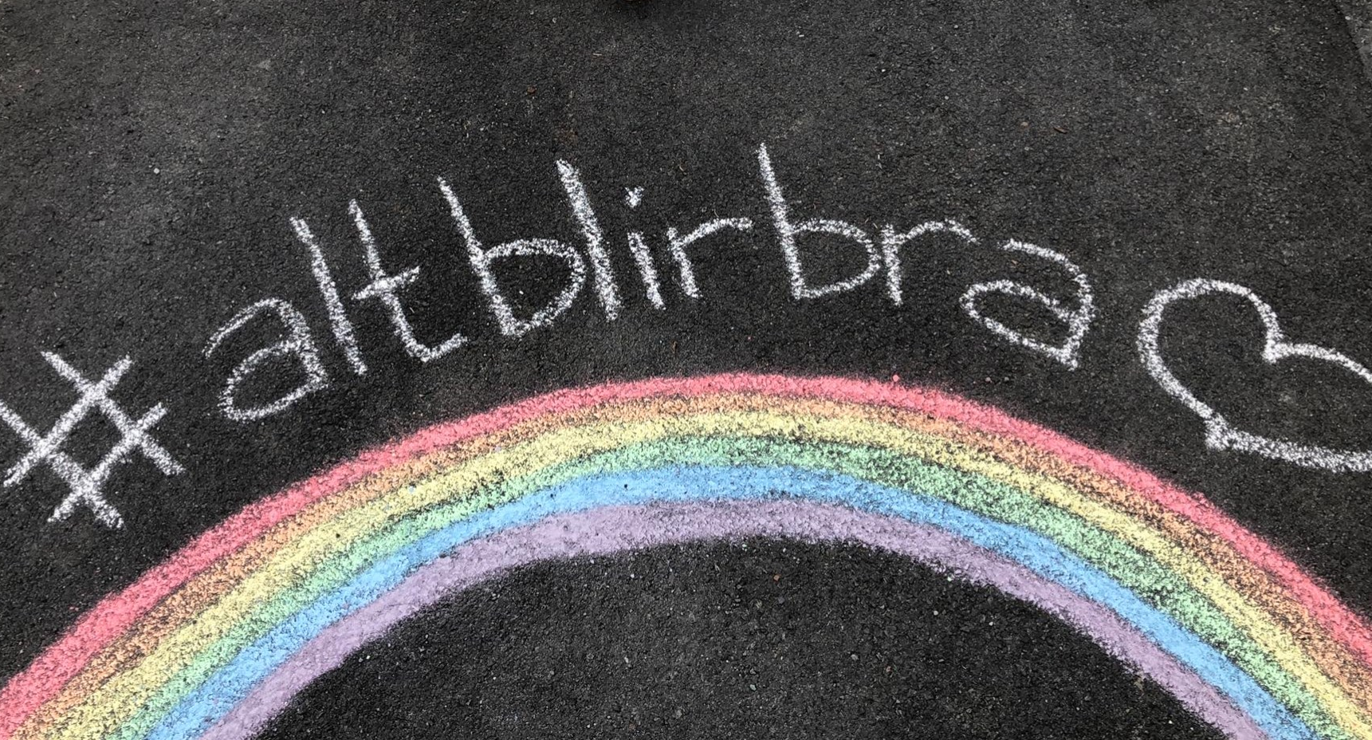
Koronakrisen har vist oss at vi kan – hvis alle trekker i samme retning, men tøffe prioriteringer gjenstår

Slide 27
The more we invest with foresight; the less we regret in hindsight
”
Mark Carney
Governor, Bank of England

